Slide 1
农村心脑血管病防治关键技术集成与应用示范—
心律失常部分关键技术
研究实施方案
“十二五”国家科技支撑计划
农村基本医疗卫生关键技术研究与示范项目
吉林大学白求恩第一医院
心脏中心 郑杨

Slide 2
目标
制定适合于农村的《中国农村心律失常防治诊疗规范及诊疗路径》；
实证并进行完善。
示范县推广应用。

Slide 3

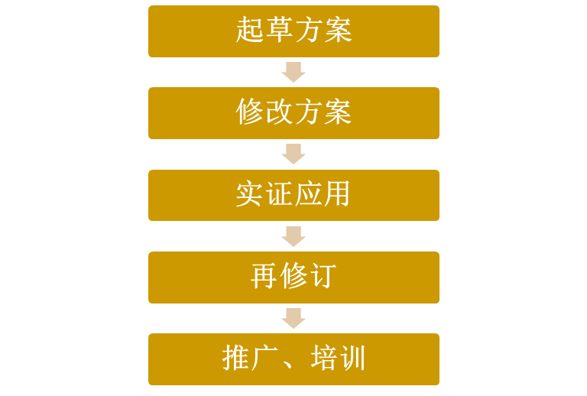
技术路线
冠心病防治诊疗规范及诊疗路径研究技术路线

Slide 4
引证
技术
《2008心房颤动的诊断与药物治疗中国专家共识 》
《心房颤动抗凝治疗中国专家共识(2012)》
《慢性心力衰竭合并心律失常诊断与治疗中国专家共识 》
《室性心律失常导管消融专家共识 》
《2012ESC心房颤动治疗指南更新》

Slide 5
内容
（1）心律失常的诊断：
症状、体征心电图（动态）和实验室检查；
心房纤颤、室上性心动过速、高度房室传导阻滞、
室性早搏、阵发性室性心动过速；
（2）临床危险程度评估；
（3）早期治疗，包括标准化用药方案；
（4）随访管理；
（5）双向转诊，及消融治疗；

Slide 6
适用对象
农村地区心律失常患者
入组条件
1.年龄18-70岁；
2.性别不限；
3.心电图证实心律失常： 房颤、室上速、高度房室传导阻滞、多发室性早搏、室性心动过速
4.受试者能理解或配合完成所有随访检查且签署知情同意书。

Slide 7
筛查方法
1.在县、乡、村门诊针对适用对象行心电图检查，必要时进行动态心电图检查；
2.心血管病危险因素筛查及体格检查；
3.必要的、可开展的相关检查。

Slide 8
诊疗方法
1.症状及心电图确诊；进行风险评估；
2.根据评估，进一步检查动态心电图及运动心电图；
3.对阳性者进行危险分层，积极查找病因；
4.规范药物治疗，随访管理；
5.诊断和治疗困难时转诊；
6.健康教育，遵循指南及临床路径规范治疗并随访；
Notes:
①在县、乡、村门诊针对适用对象测量血压；体格检查；根据诊疗路径进行高血压防治。

Slide 9
治疗目标
明显降低心源性猝死发生率；
规范诊疗并发症，随访管理；
明显减少症状发作，提高生活质量；
运动耐量明显提高；
健康生活方式意识增强；
可以治愈的病人转诊诊疗；

Slide 10
疗效评价
1.症状发作减少，运动耐量增加；
2.控制危险因素，降低死亡风险；
3.规范药物治疗，并发症（血栓）减少；
4.服药的依从性；
5.动态心电图评估治疗情况；
6.可治愈病人转诊去上级医院；

Slide 11
谢谢

